Slide 1

重试
让代码鲁棒一点点
明玉醒醒

Slide 2
翻译翻译：什么是重试
重试就是重复执行某段代码
为什么重复？
因为代码执行时发生错误，希望重复执行某段代码
例如：
打游戏时，网络断开，提示正在尝试重新连接1/3次

Slide 3


如何用代码来实现重试
递归
循环

Slide 4
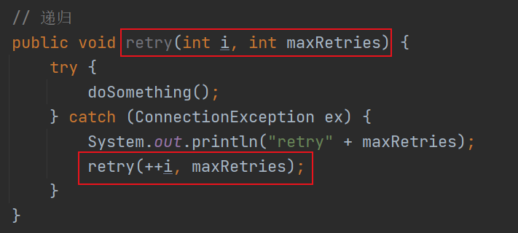
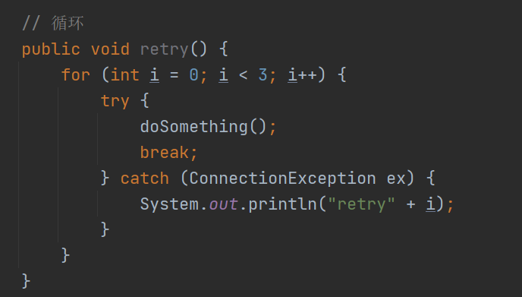
递归 vs 循环
递归
需要传入额外参数
函数内代码被执行多次
stacktrace分两层，不易查看
循环
无需额外参数
函数内代码执行一次
stacktrace分两层，但易查看

Slide 5
递归 vs 循环 参数
递归
循环

Slide 6
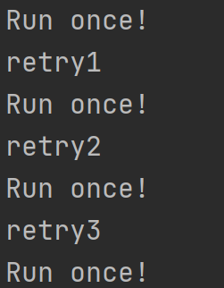
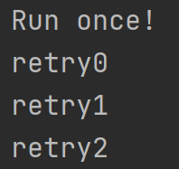
递归 vs 循环 代码执行次数
递归
循环

Slide 7
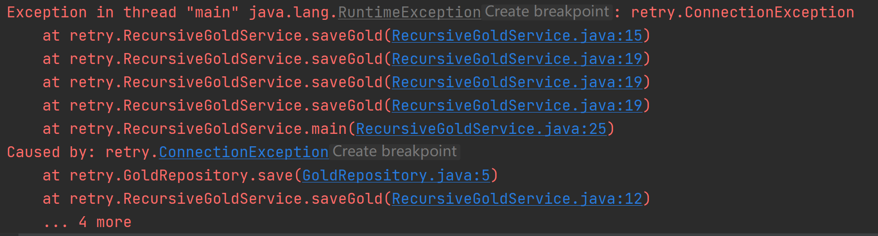
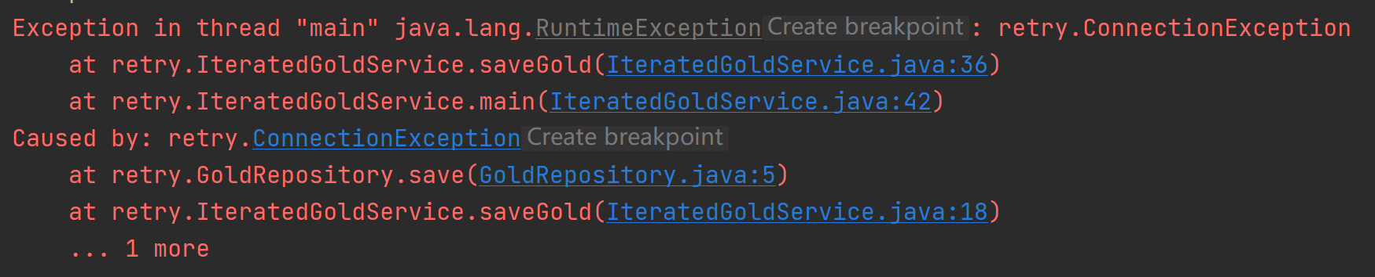
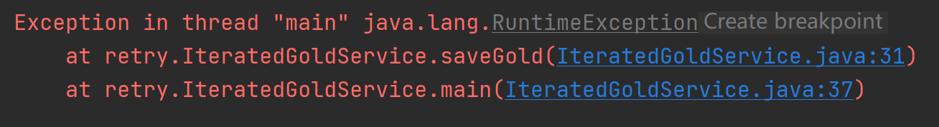
递归 vs 循环 stacktrace
递归
循环

Slide 8
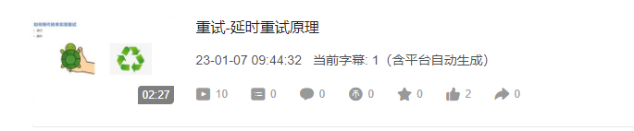
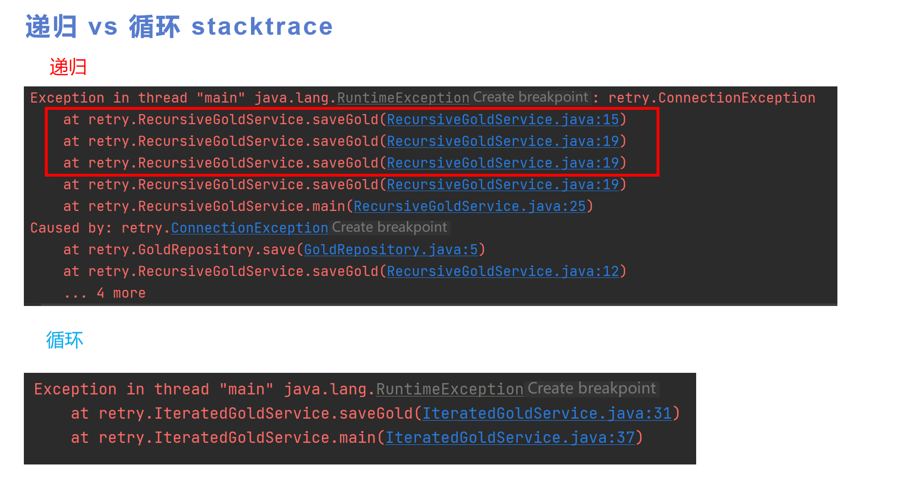
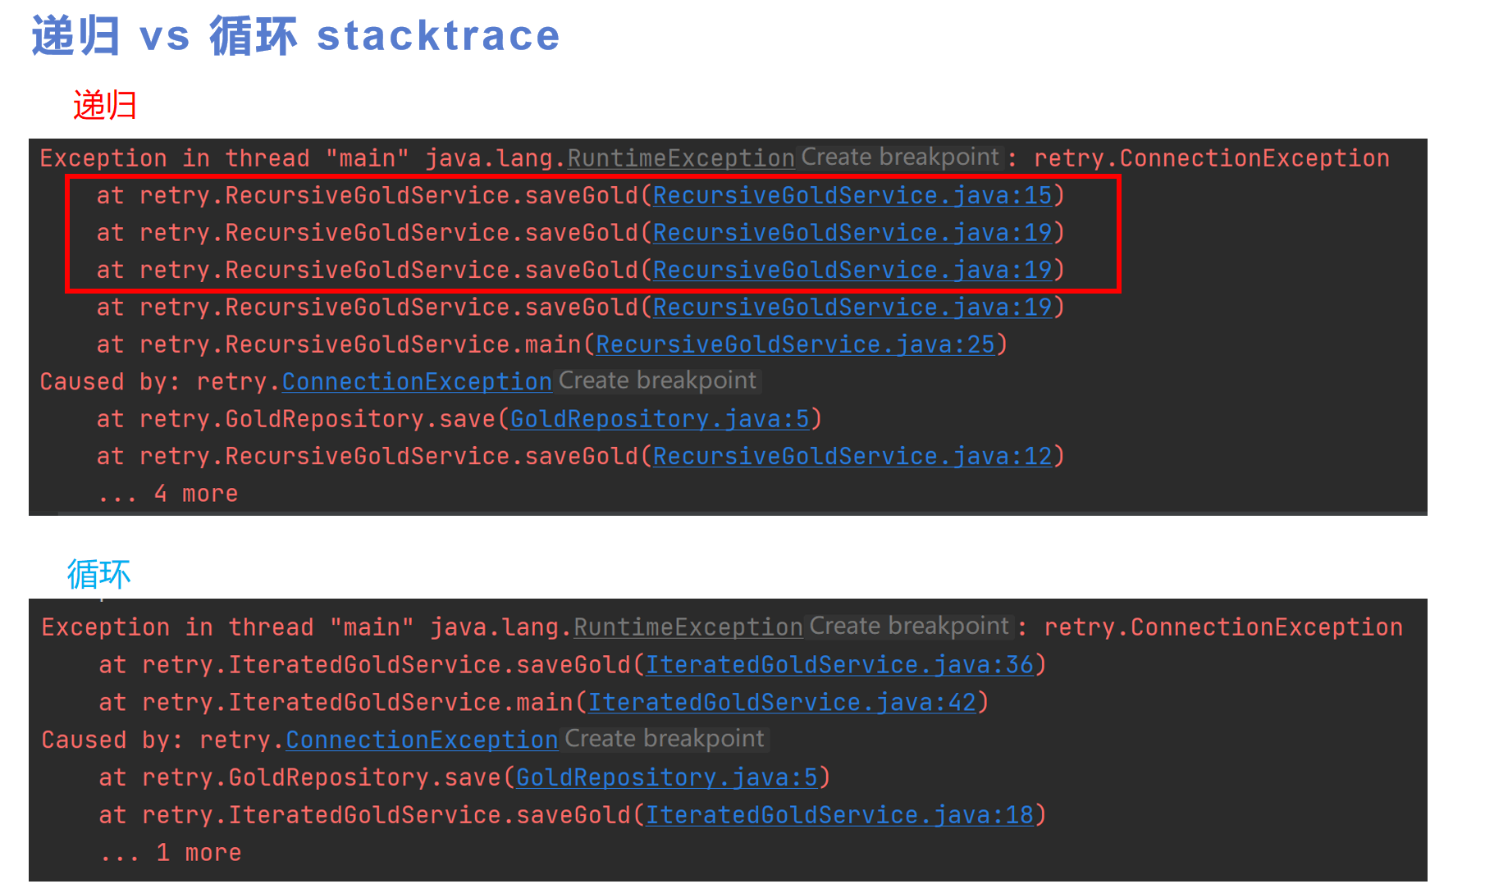
上期视频纠错

Slide 9

一点点细节：延时重试
延时 Delay
固定时间 FixedDelay [2, 2, 2]
随机时间 RandomDelay [2, 1.5, 4]
指数增长 ExponentialDelay = interval * multiplier [2, 4, 8]
固定区间 FixedRangeDelay [1, 3, 15]

